Slide 1

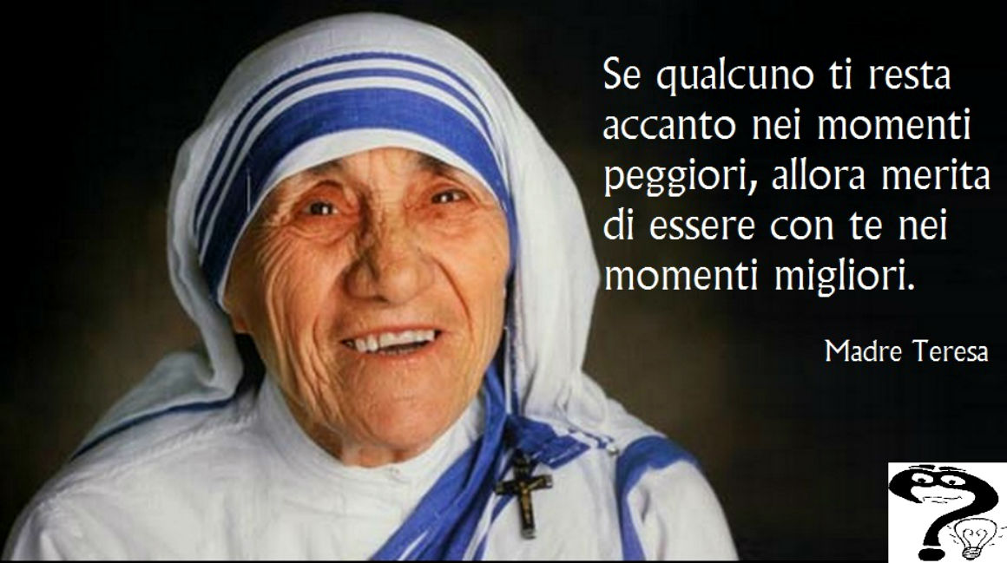

La straordinaria vita di madre Teresa di Calcutta
I C GUIDI –plesso A. TOSCANO
CLASSE I A a.s. 2020/2021
Prof.ssa Antonella Fusaro
Prof.ssa Barbara Pisano
Alunno Marco Cimino

Slide 2
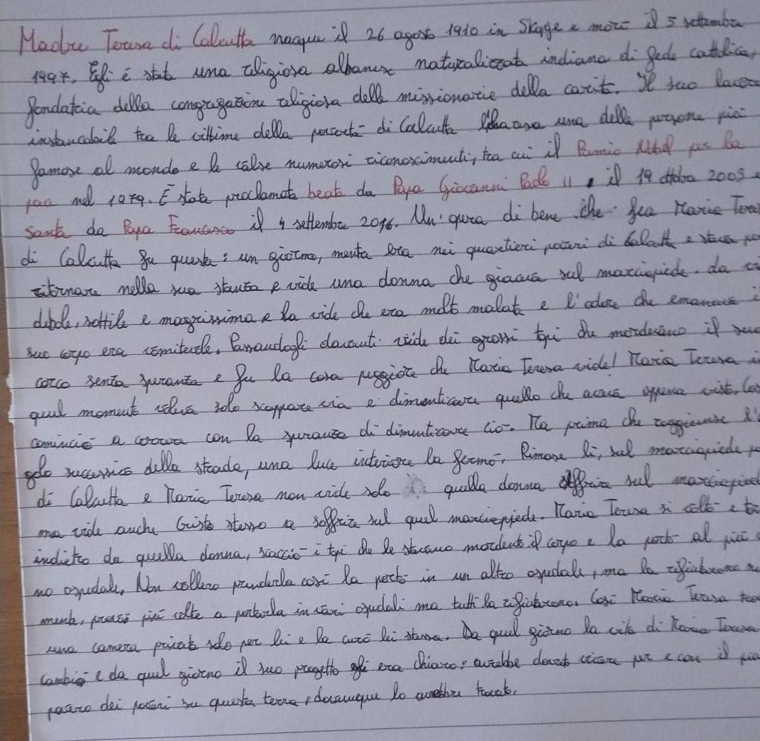
Veronica Marchese

Slide 3
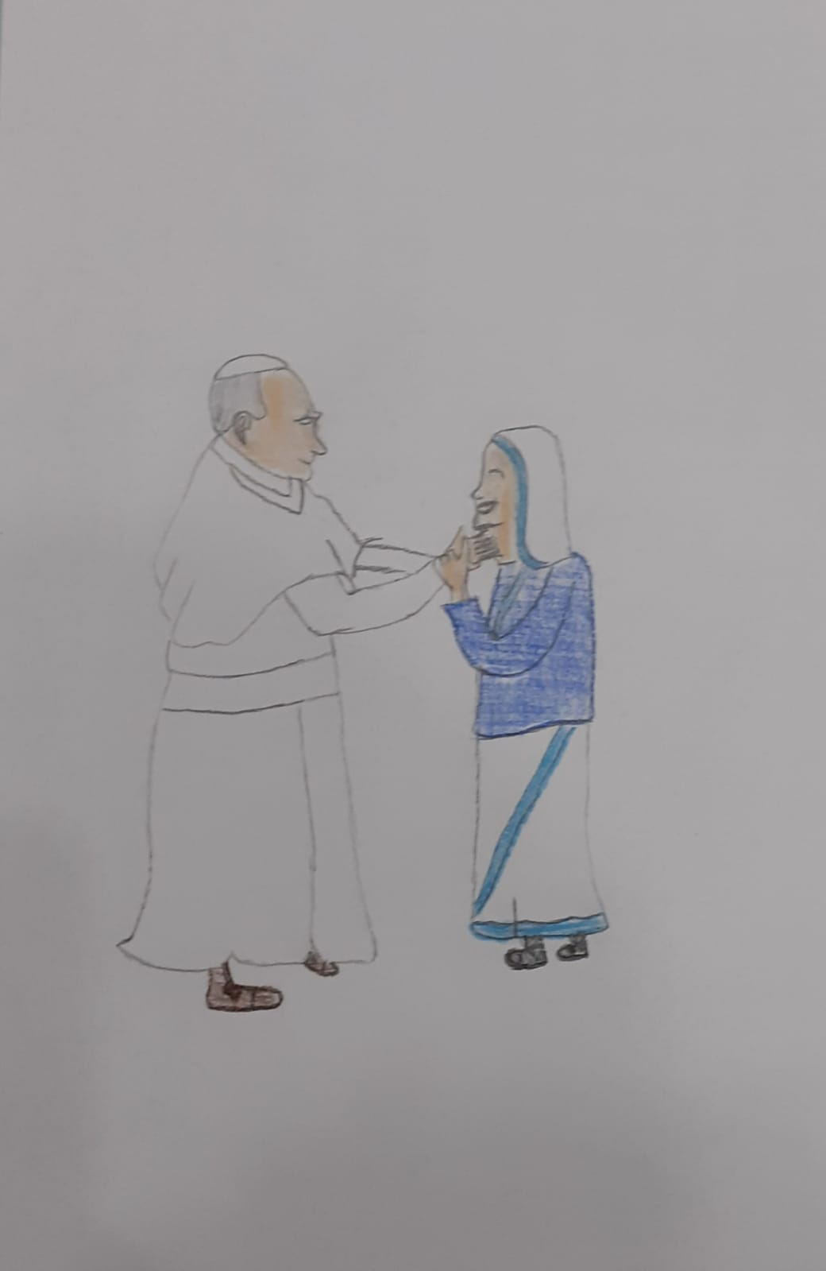
’’VAI AVANTI
ANCHE
QUANDO TUTTI
SI ASPETTANO
CHE LASCI
PERDERE’’
Marco Cimino

Slide 4
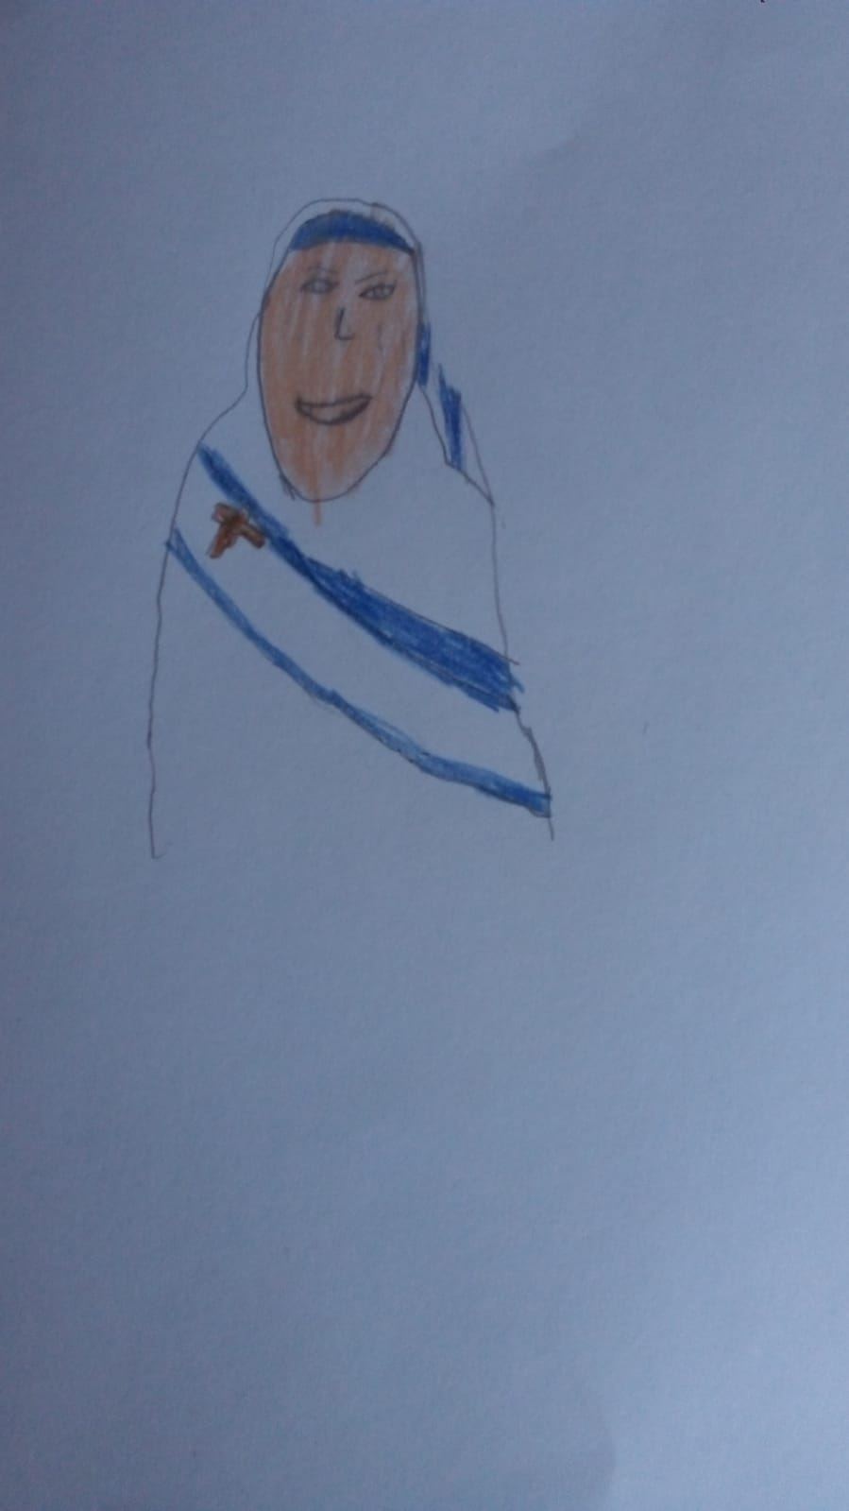
NON E’TANTO QUELLO CHE FACCIAMO, MA QUANTO AMORE METTIAMO NEL FARLO.
NON ÈTANTO QUELLO CHE DIAMO, MA QUANTO AMORE METTIAMO NEL DARE”
Stefano Aprilino

Slide 5
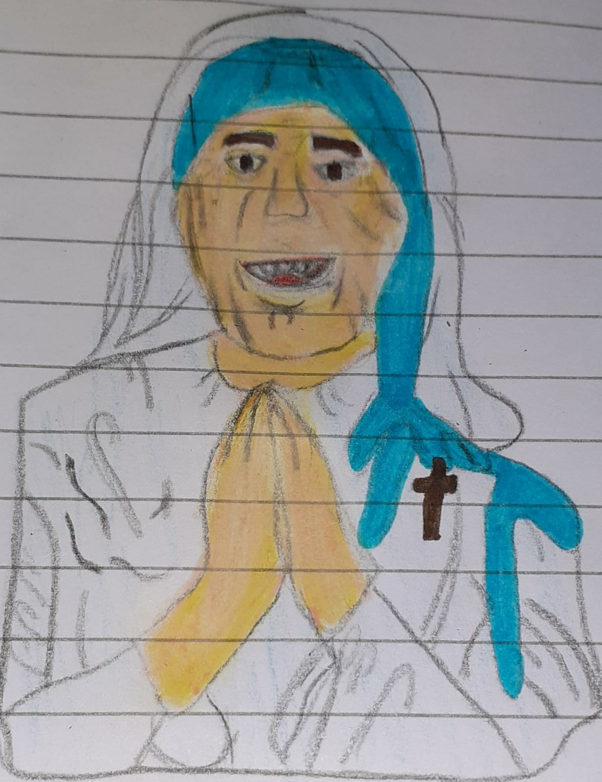
’’DONA, PERCHE’ HAI TUTTO CIO’ SERVE AL PROSSIMO…
AMA,PERCHE’ L’AMORE
E’ L’UNICA COSA
CHE TI RIEMPIRA’ LA VITA…’’
Serena Visciglia

Slide 6
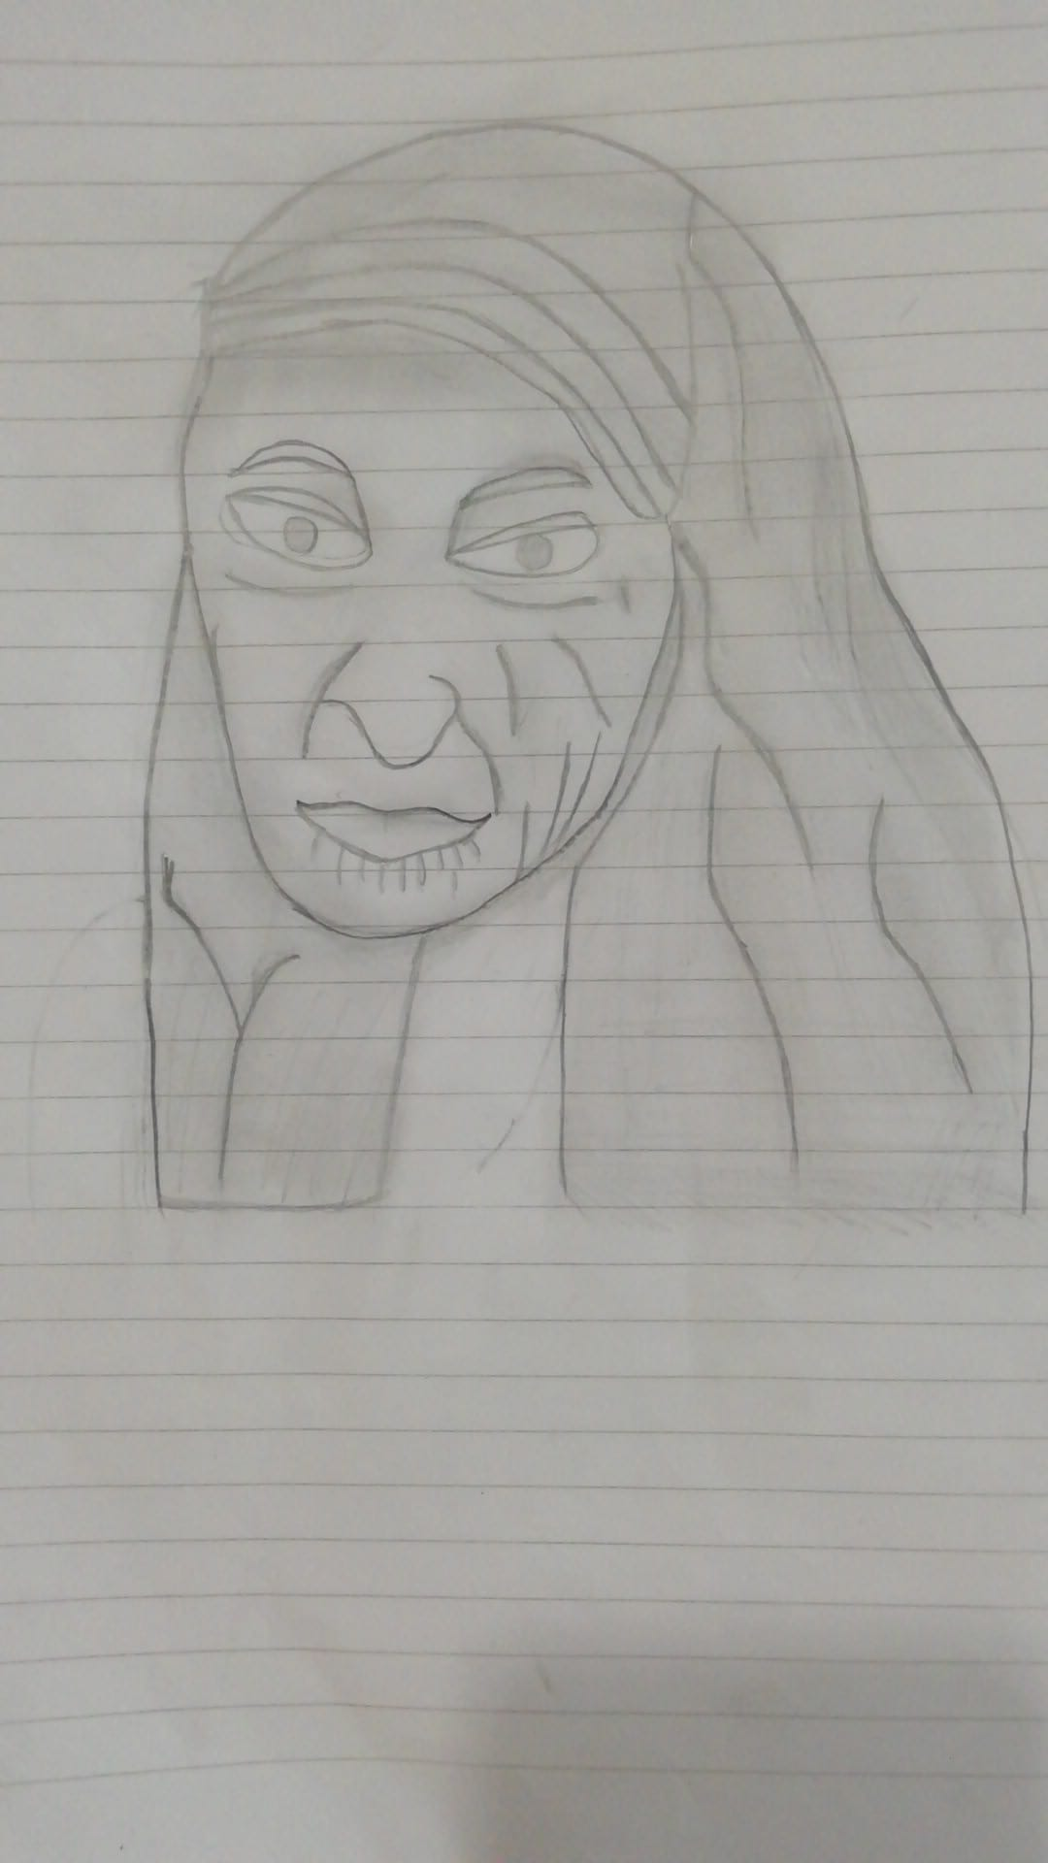
’’FATE A GESU’
UN BEL SORRISO
OGNI VOLTA
CHE LA VOSTRA
NULLITA’
VI SPAVENTA’’
Mariafrancesca Arcidiacono

Slide 7
